Slide 1

《计算机图形学》
主讲：赵宏庆
相关资料：http:// zhao.us.gg

Slide 2
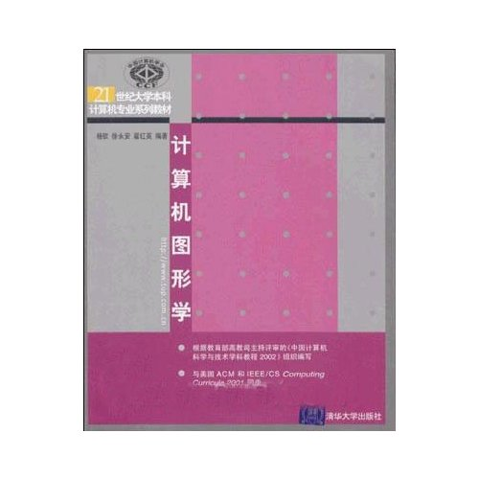
^{作者：杨钦 徐永安 翟红英}
^{清华大学出版社}

Slide 3
先修课程
高等数学
线性代数
画法几何与机械制图（可选）
C/C++或其它有绘图功能编程语言
数据结构

Slide 4
教学要求
了解计算机图形学的发展概况
了解计算机绘图系统的软硬件组成
掌握计算机图形学的基本算法和理论
具有一定的图形程序设计能力
了解计算机图形学的应用概况

Slide 5
教学内容
计算机图形学基础
几何与坐标变换
透视投影、平行投影
交互绘图技术
真实感图形生成
曲线与曲面
几何建模
计算机图形学的相关应用

Slide 6
成 绩 给 定
总成绩＝笔试成绩×70％
＋实验成绩×20％
＋平时成绩×10％

Slide 7
第1章 绪论
1.1 计算机图形学的发展历史
1.2 计算机图形学的研究内容
1.3 计算机图形学的应用领域

Slide 8
1.1计算机图形学的发展历史
起源
计算机图形学硬件设备的发展
计算机图形学算法研究的发展

Slide 9
1.1.1 起源
物质基础：
1950年麻省理工学院(MIT)于采用了类似示波器的CRT研制了第一台图形显示器；
1958年Calcomp公司将数字记录仪发展成滚筒式绘图仪，GerBer公司基于数控机床研制出平板式绘图仪。
诞生：
1963年MIT的Ivan E. Sutherland在他的博士论文“Sketchpad：一个人－机通信的图形系统”中首次提出 “Computer Graphics (计算机图形学)”，使用阴极射线管显示器和光笔，可交互式地生成简单图形；计算机图形学之父
20世纪 60－70年代：硬件设备昂贵，只有少数条件好的单位（如MIT、Bell Lab、 通用汽车公司、剑桥大学等)开展计算机图形学的研究；
20世纪80年代硬件成本不断下降，计算机图形学的研究与应用呈加速发展，开始出现商品化的计算机绘图系统；
20世纪90年代快速发展、应用普及

Slide 10
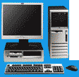
1.1.2 计算机图形学硬件设备的发展
图形显示器是计算机图形学中关键的设备
20世纪60年代中期：随机扫描显示器（矢量显示器）
  需要刷新、设备昂贵、限制普及。
20世纪60年代后期：存储管式显示器
  不需刷新，价格较低，缺点是不具有动态修改图形功 能，不适合交互式
20世纪70年代初，刷新式光栅扫描显示器
  大大地推动了交互式图形技术的发展
目前是多种显示器并存
液晶、等离子显示器，基于分子材料的显示器也在研究之中。

Slide 11
1.1.2 计算机图形学硬件设备的发展（续）
输入设备的发展历史
第一阶段：控制开关、穿孔纸等等
第二阶段：二维交互式设备
如键盘、鼠标、光笔、图形输入板、触摸屏等等
第三阶段：三维交互式输入设备
如空间球、数据手套、数据衣
第四阶段：用户的手势、表情等等

Slide 12
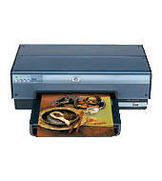

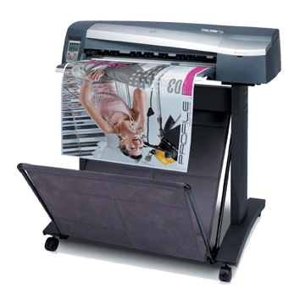
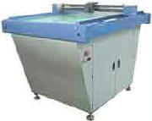
1.1.2 计算机图形学硬件设备的发展（续）
图形输出设备
主要包含：打印机和绘图仪
常见的打印机有喷墨打印机和激光打印机，绘图仪有滚筒式和平板式绘图仪，按工作原理分有笔式和喷墨等。
台式绘图机
激光打印机
喷墨打印机
滚筒绘图机

Slide 13
1.1.3 计算机图形学算法研究的发展
光栅扫描图形生成 （点、线、面的离散表示）
图形变换（几何变换、平行投影、透视投影）
真实感图形生成
（隐藏线/面去除法、Z缓冲器算法、简单光照模型、光线追踪、辐射度、阴影、透明、纹理）
几何建模（线框模型、面模型、体模型）
曲线与曲面生成算法
（Furguson参数曲线/面 Bézier 均匀B样条 非均匀B样条）
图形学应用算法
（计算机辅助设计 虚拟现实 可视化 计算机动画等方面）

Slide 14
第1章 绪论
1.1 计算机图形学的发展历史
1.2 计算机图形学的研究内容
1.3 计算机图形学的应用领域

Slide 15
1.2 计算机图形学的研究内容
 | 定义 | 具体内容
图形的输入 | 研究将图形或图形数据输入到计算机中的技术和设备 | 键盘、鼠标、图形输入板、扫描仪等设备的研制
图形的表示 | 研究在计算机中用点、线、面的坐标值(几何信息)和连接关系(拓扑信息)建立几何模型的方法 | 线框模型、面模型、体模型等
图形的存储 | 按一定数据结构组织图形数据并将其存储在动态或永久性介质中 | 常用的数据结构有线性链表、二叉树、四叉树等
图形的处理 | 对图形进行几何变换或投影变换以及并、交、差运算等操作
图形的显示与输出 | 将计算机内特定表示形式的图形转换成图形输出设备能够接受的表示形式，并将图形在计算机屏幕上或者打印机等输出设备上显示或绘制输出 | 主要研制各种显示器和打印、绘图设备，如液晶显示器、等离子显示器以及携带更方便、色彩更丰富的新一代显示器

Slide 16
** 计算机图形学、图像处理、计算几何之间关系？
答：P5

Slide 17
第1章 绪论
1.1 计算机图形学的发展历史
1.2 计算机图形学的研究内容
1.3 计算机图形学的应用领域

Slide 18
1.3 计算机图形学的应用领域
图形用户界面
计算机辅助设计与制造（CAD/CAM）
科学计算可视化
地理信息系统
娱乐
计算机艺术
虚拟现实
逆向工程

Slide 19
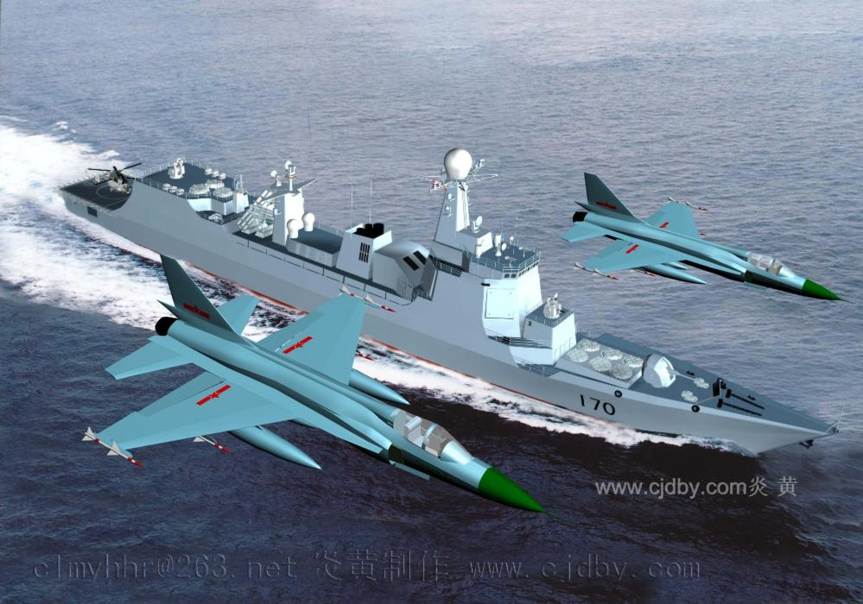
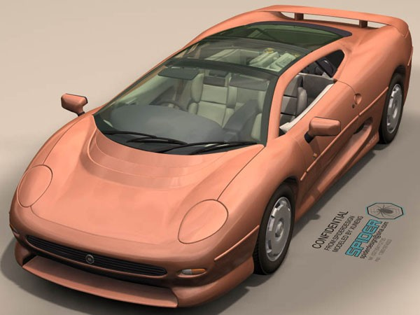
应用实例
飞机、舰船
汽车

Slide 20
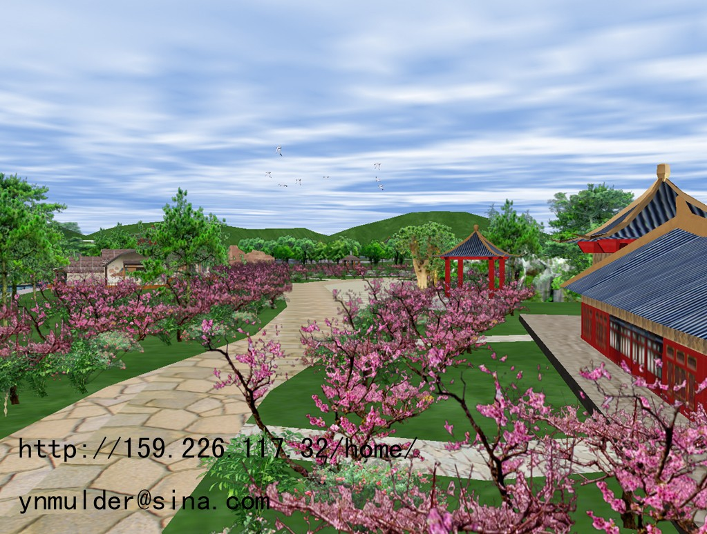
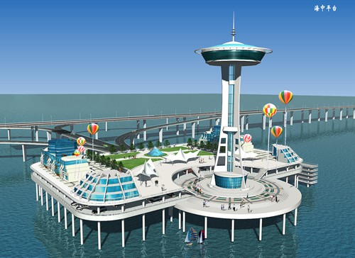
应用实例－建筑
桥梁
建筑

Slide 21
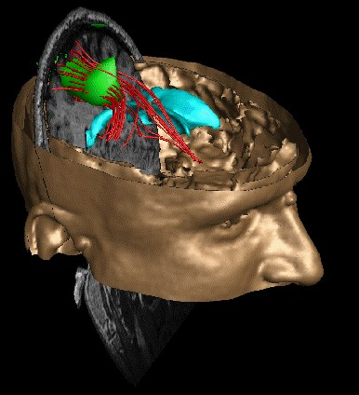
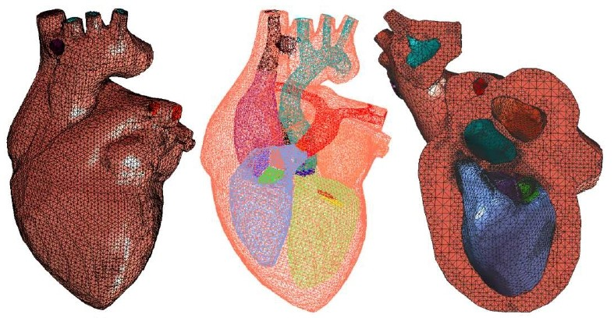
应用实例－医学

Slide 22

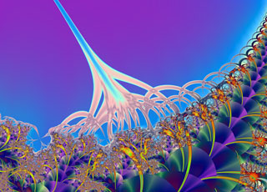
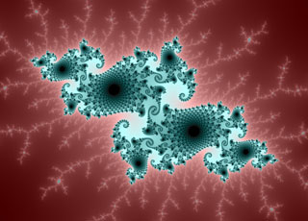
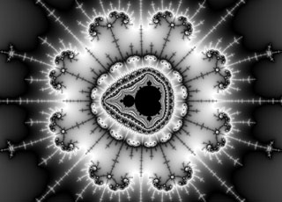
艺术实例
分形图案

Slide 23
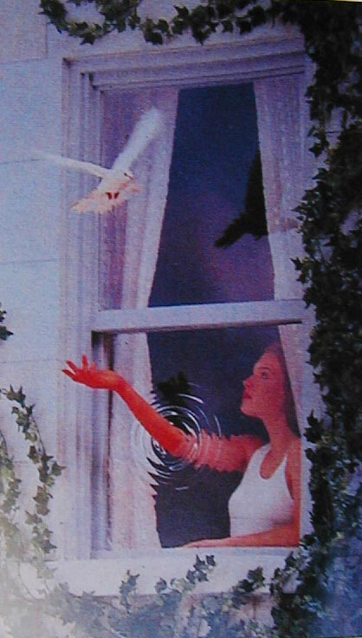
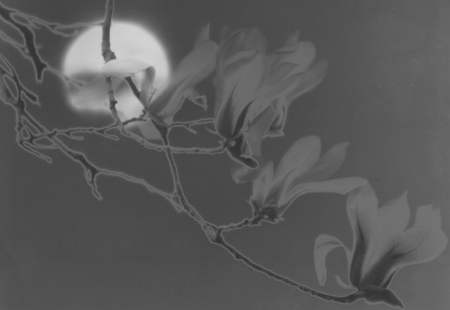
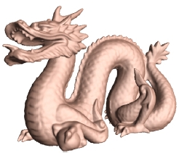
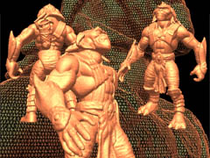
艺术实例

Slide 24
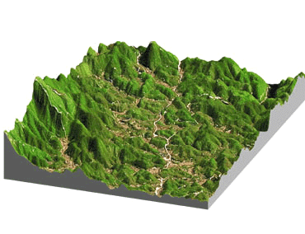
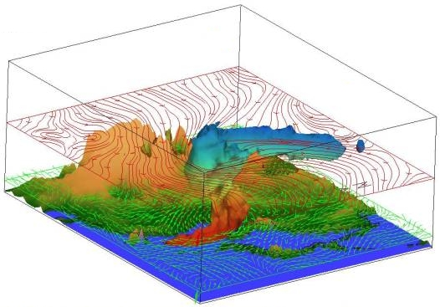
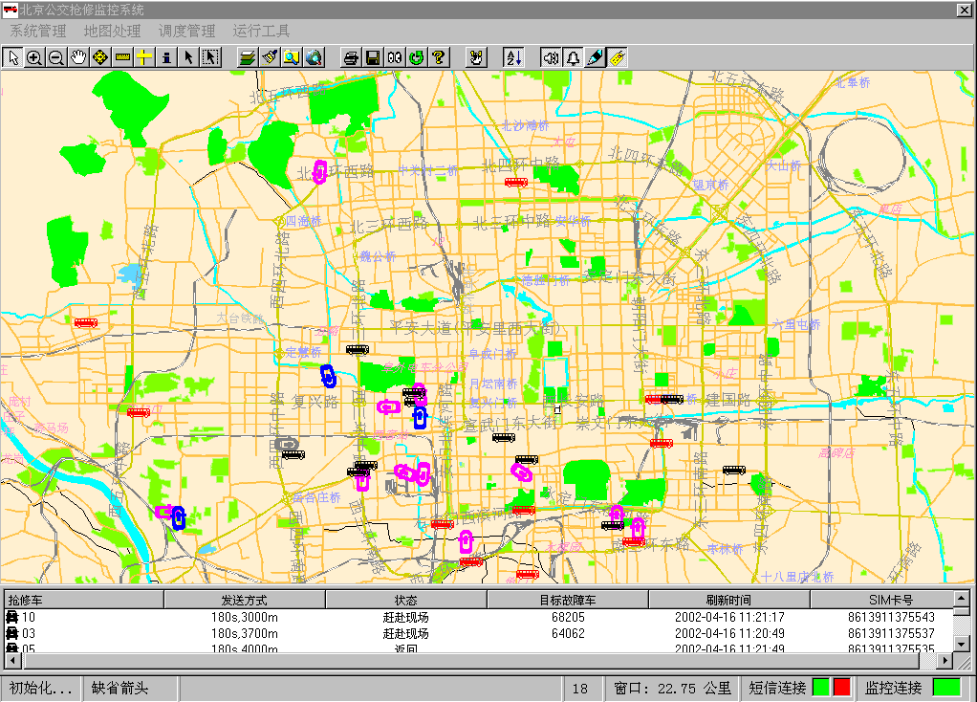
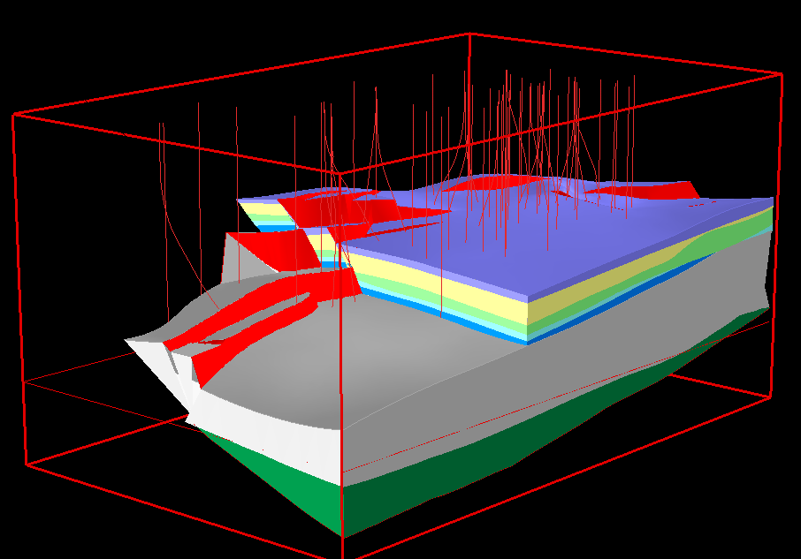
地学应用

Slide 25
当前计算机图形学的研究热点
真实感显示（如辐射度、体绘制等）
基于图像的建模
自然对象的建模（山、云、树木、花草等）
离散数据建模
三维显示器
计算机生成激光全息照片
……

